Slide 1

Российское правительство 27 января объявило Днём воинской славы России. В этот день в 1944 г. была снята блокада города Ленинграда (ныне Санкт-Петербурга). Подвигу советских людей в Великой Отечественной войне против фашистских захватчиков посвящается наш классный час. Более 60 лет отделяют нас от суровых и грозных лет войны. Но время никогда не изгладит из памяти народа Великую Отечественную войну 1941-1945 годов, самую тяжёлую и жестокую из всех войн в истории нашей страны.

Slide 2
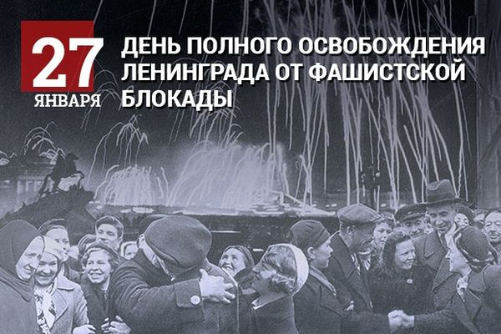
Была война, прошла война,
Над полем боя тишина.
Но по стране, по тишине,
Идут легенды о войне.

Slide 3
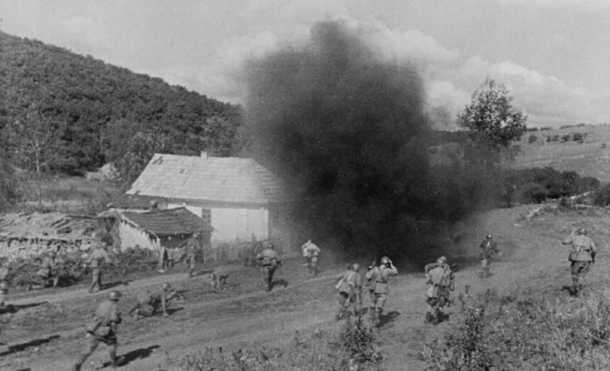
22 июня 1941 года гитлеровские войска атаковали границы Советского Союза.

Slide 4
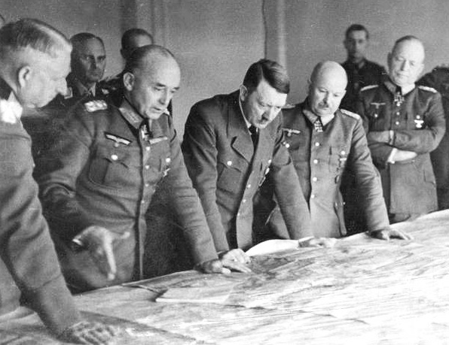
План ведения кампании против СССР получил название "Барбаросса".

Slide 5
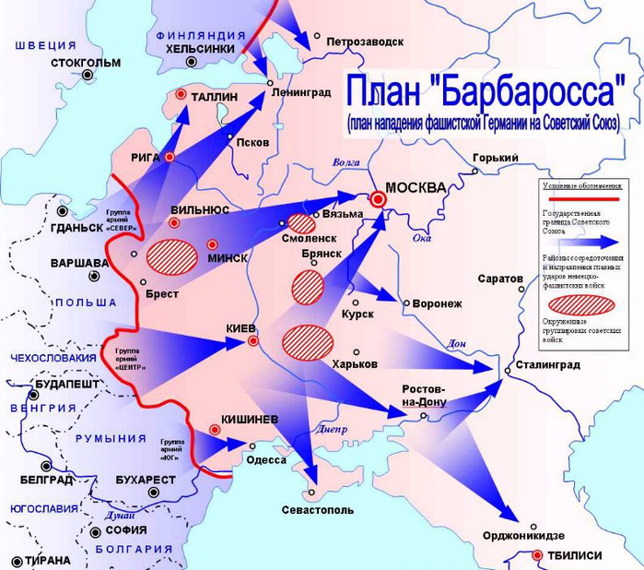

Slide 6
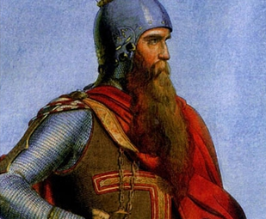
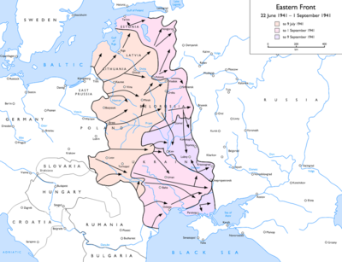
Операция «Барбаро́сса» названа в честь короля Германии и императора Священной Римской империиФридриха I Барбаросса) — разработанный в 1940—1941 годах план нападения Германии на СССР и одноимённая военная операция,
При разработке плана «Барбаросса», рассчитанного только на «молниеносную войну», изначально была допущена недооценка противника и не учтена возможность перерастания быстротечной войны в затяжную^{[6]}.

Slide 7
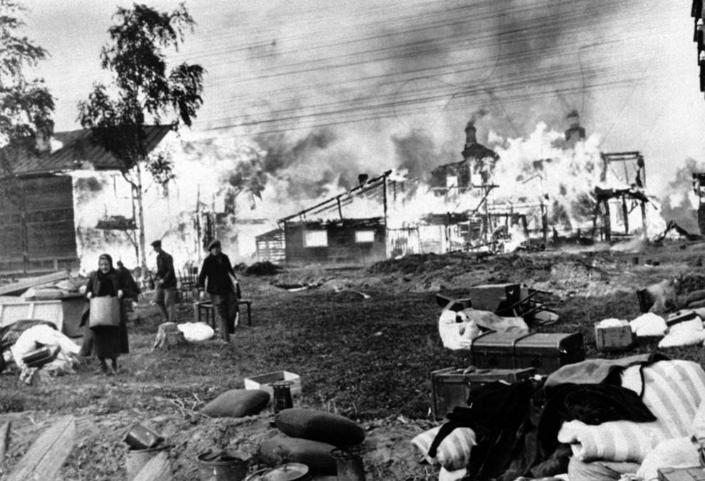
Вероломное нападение фашистов оборвало мирную жизнь нашей страны.

Slide 8
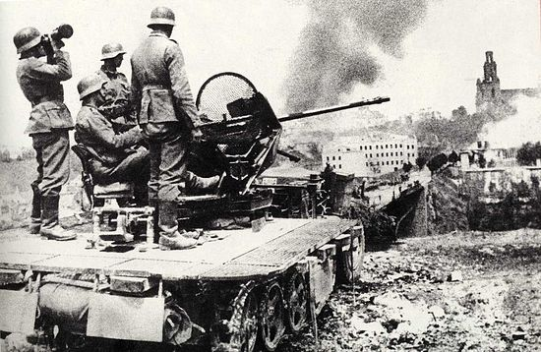

Slide 9
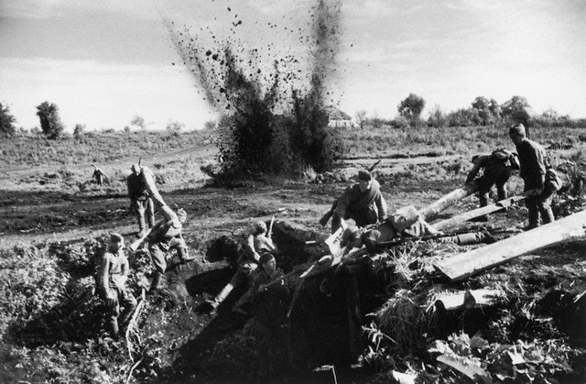

Slide 10
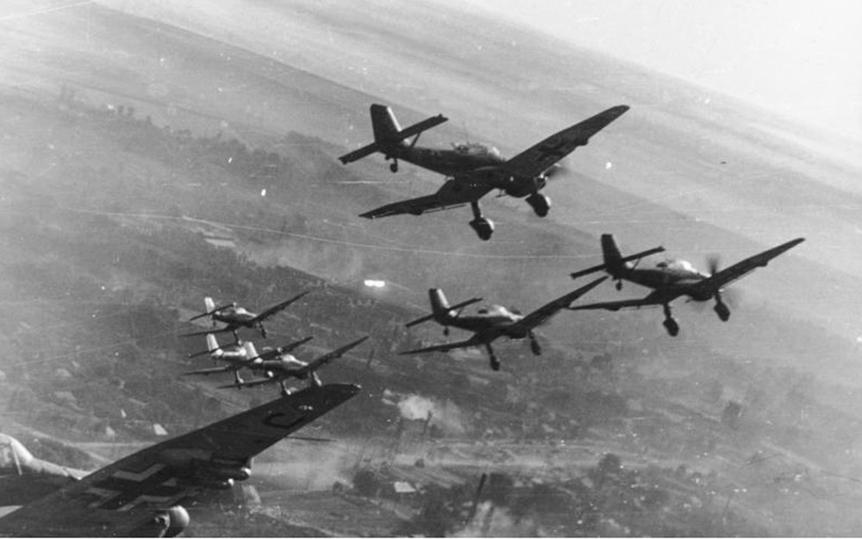

Slide 11
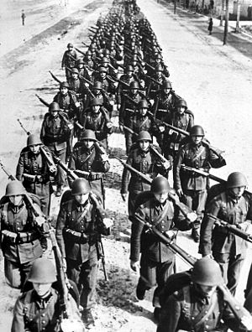
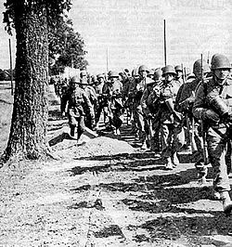

Slide 12
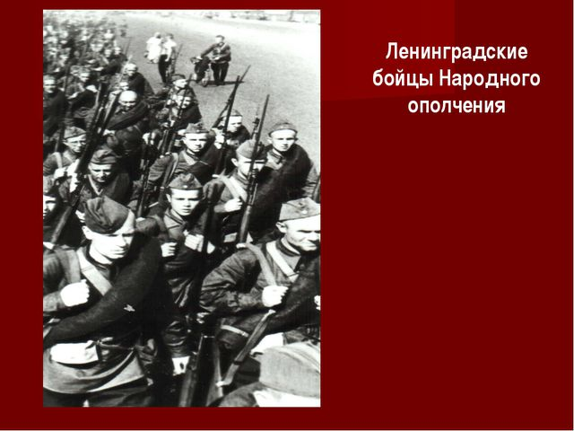
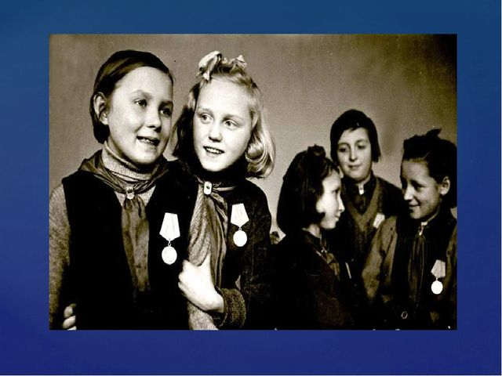
Вместе со взрослыми сражались с врагом и ленинградские мальчишки - сыновья полков и юнги.

Slide 13
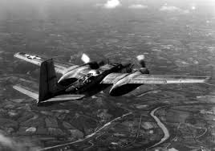

Slide 14
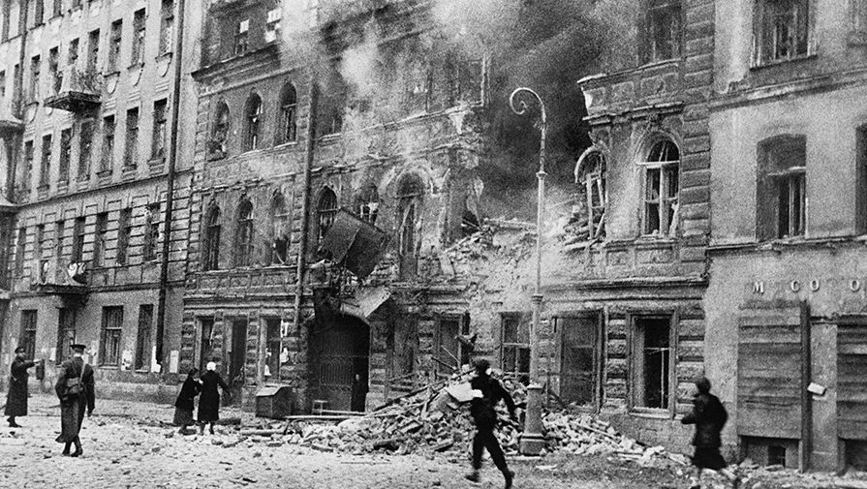

Slide 15
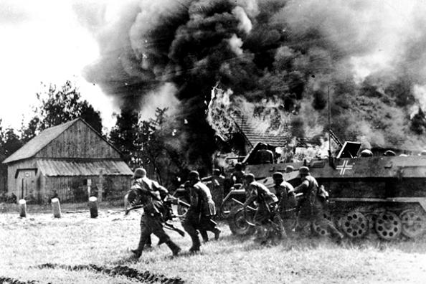

Slide 16
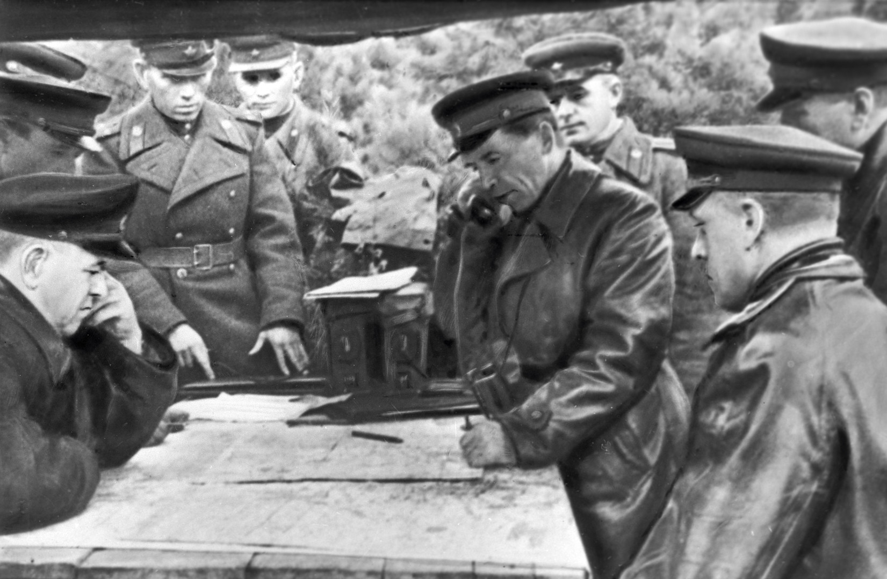

Slide 17
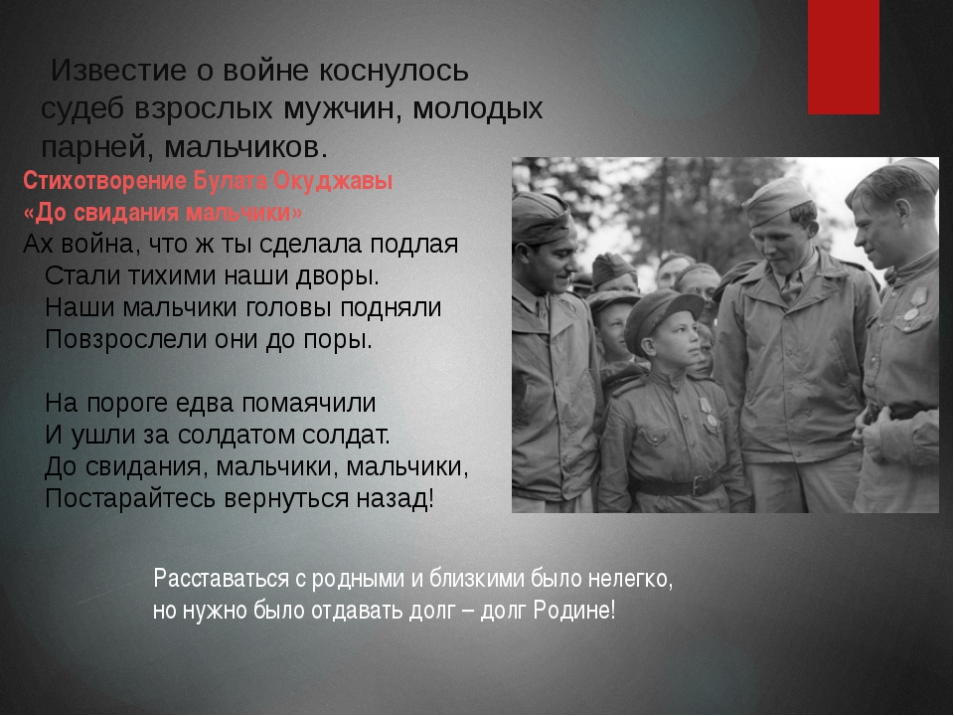
21 октября 1941 года молодежная газета: "Смена" опубликовала такой наказ: "Юные участники обороны Ленинграда! Будьте достойны своих дедов и отцов, сестёр и братьев, ушедших на фронт:"

Slide 18
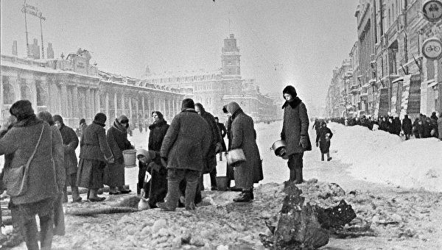
8 сентября 1941 года захватив город Шлиссельбург, фашисты прорвались на южный берег Ладожского озера. Ленинград оказался блокированным с суши.

Slide 19
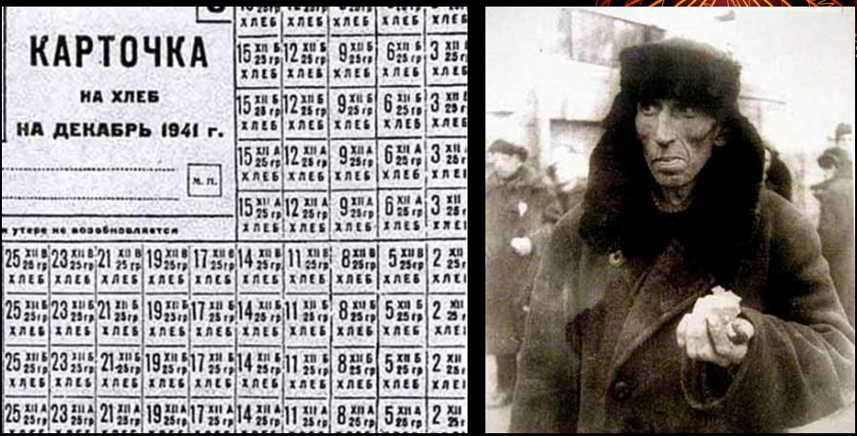

Slide 20
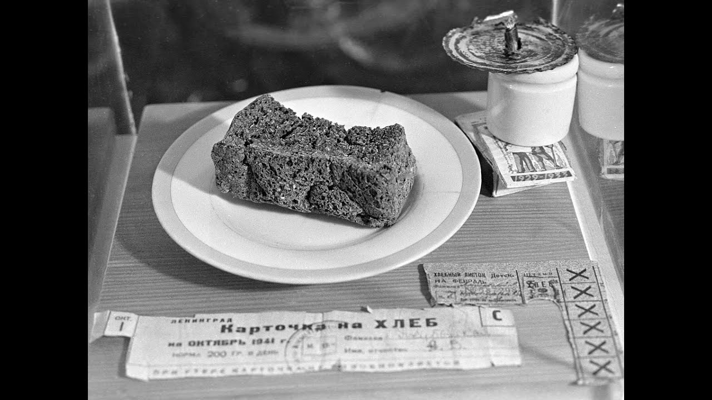

Slide 21
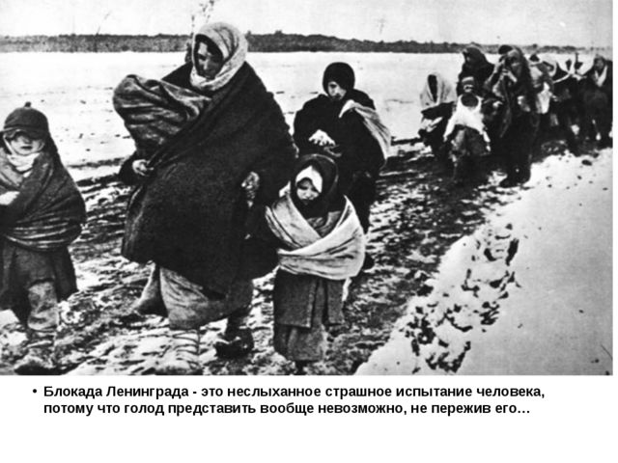

Slide 22
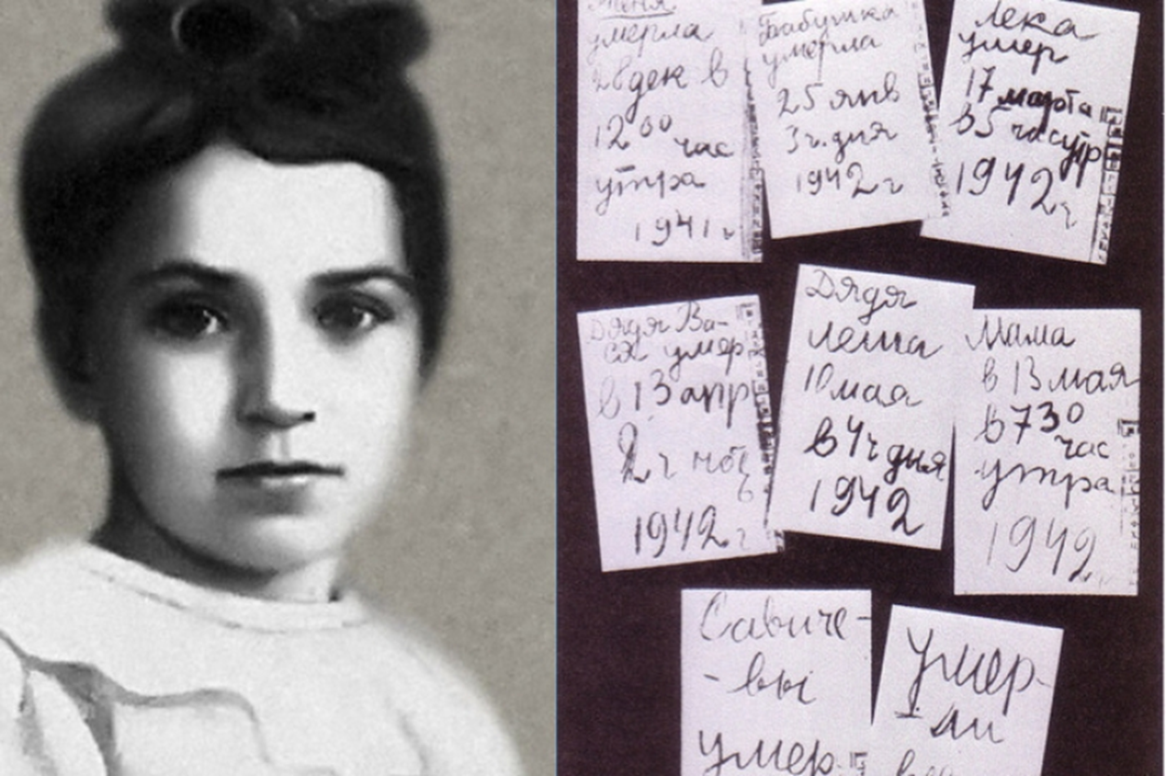
Многие знают печальную историю 11-летней ленинградской школьницы Тани Савичевой.

Slide 23
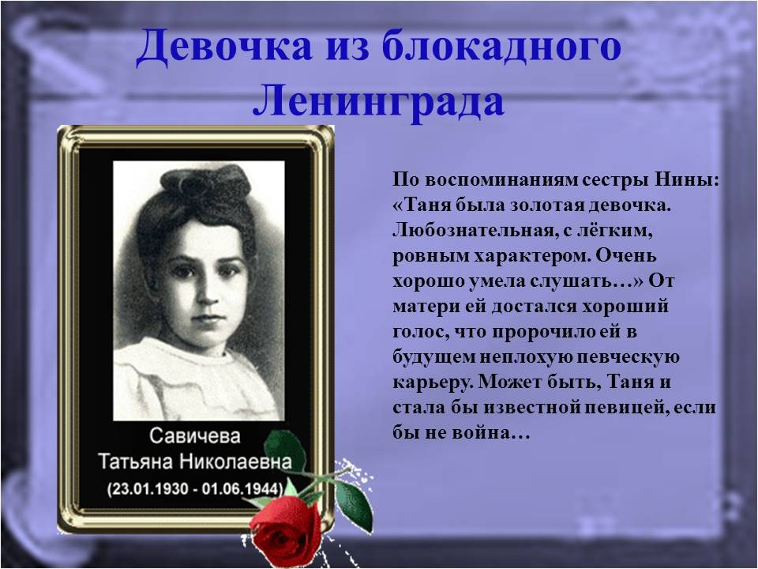

Slide 24

"Женя умерла 28 декабря в 12.00 ч. утра 1941 года"
"Бабушка умерла 25 января в 3 ч. дня 1942 года"
"Лека умер 17 марта в 5 ч. утра 1942 года"
"Дядя Вася умер в 2 ч. ночи 14 апреля 1942 года"
"Дядя Леша умер 10 мая в 4 ч. дня 1942 года"
"Мама умерла 13 мая в 7 ч. 30 мин. утра 1942 года"
"Савичевы умерли"
"Умерли все"
"Осталась одна Таня"

Slide 25
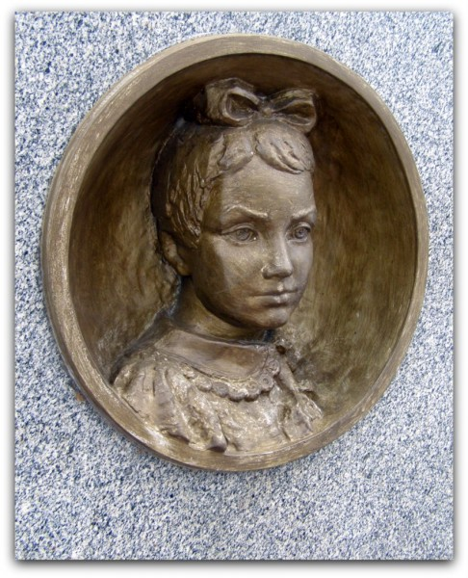
19 мая на могиле Тани был поставлен памятник.

Slide 26
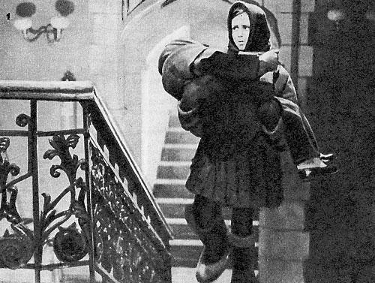

Slide 27
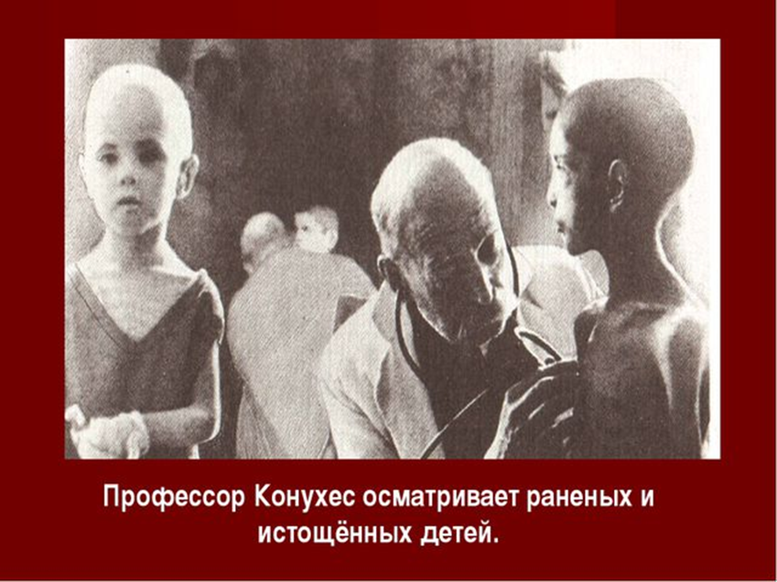
Цинга́ (синоним скорбу́т, лат. scorbutus) — болезнь, вызываемая острым недостатком витамина C (аскорбиновая кислота), который приводит к нарушению синтеза коллагена, и соединительная ткань теряет свою прочность.

Slide 28
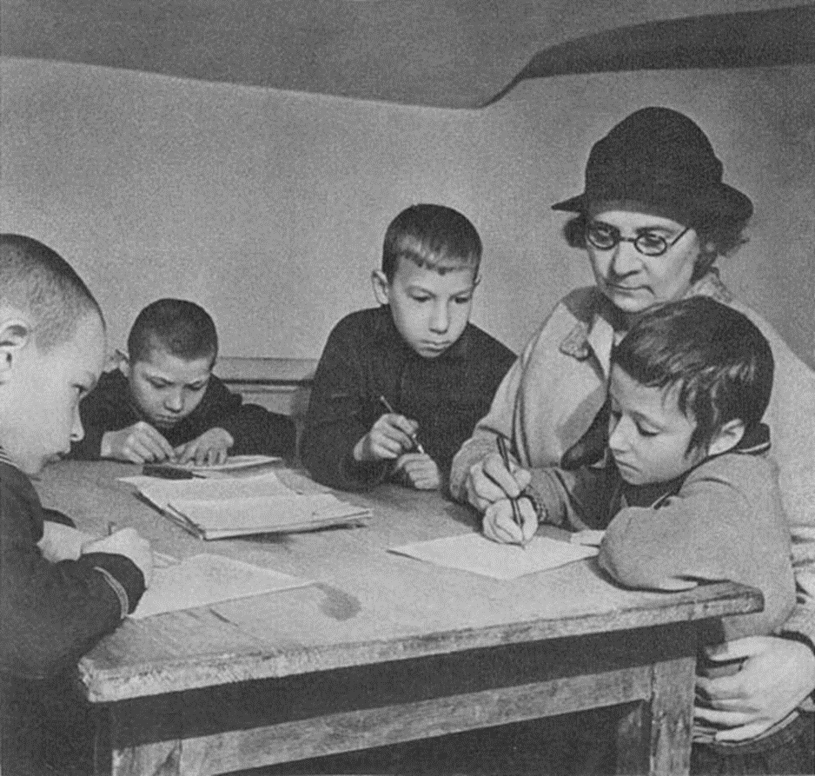
Афанасий Фадеев писал, что "навеки сохранились в истории обороны города прекрасный, мужественный облик ленинградского учителя:".

Slide 29
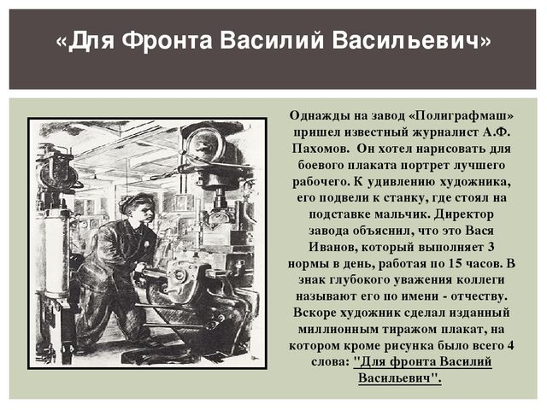

Slide 30
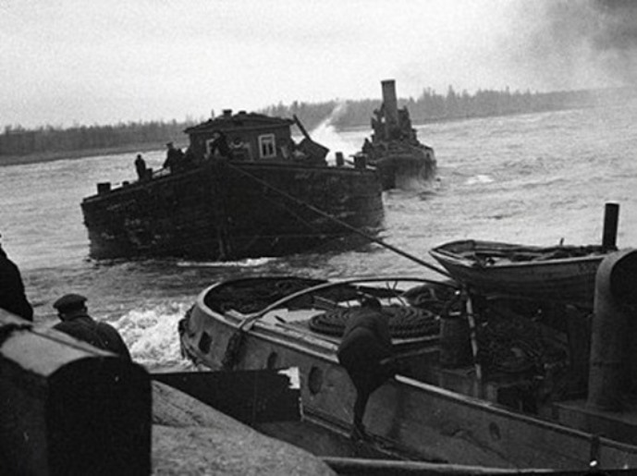

Slide 31
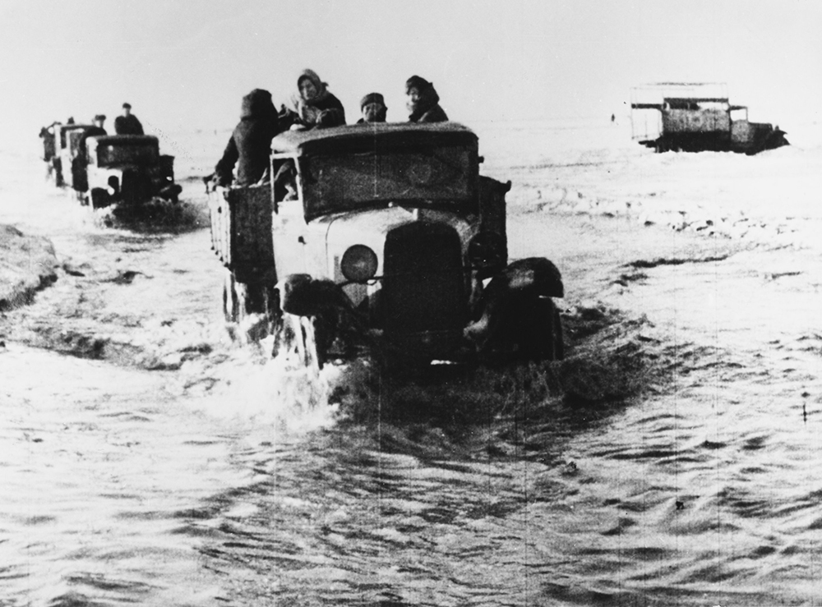

Slide 32
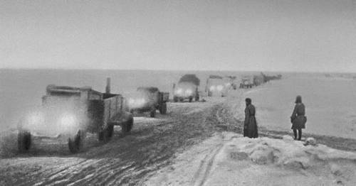
23 апреля 1942 года по Ладожскому озеру непрерывно двигались автоколонны, доставляя Ленинграду продукты, а из города на большую землю вывозили детей, раненных, ослабленных людей.

Slide 33
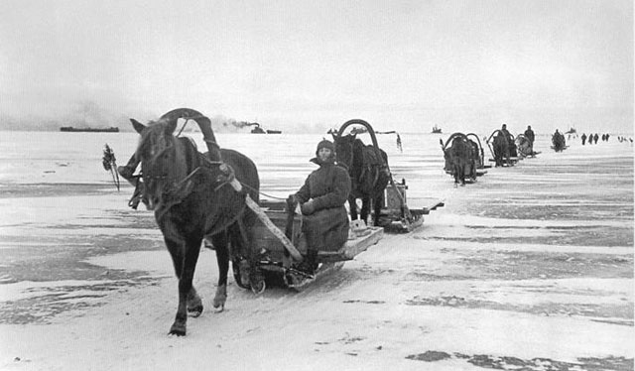

Slide 34
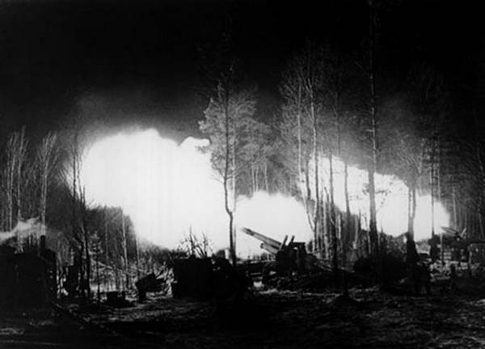
Войска Ленинградского и Волховского фронтов получили приказ - в январе 1943 года прорвать блокаду. 12 января началось сражение.

Slide 35
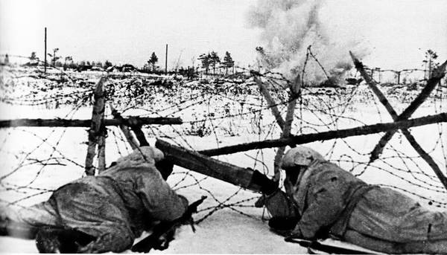

Slide 36
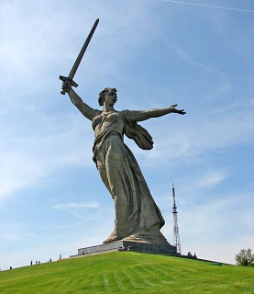
Здесь лежат ленинградцы.
Здесь горожане - мужчины, женщины, дети.
Рядом с ними солдаты-красноармейцы.
Всею жизнью своею
Они защищали тебя, Ленинград,
Колыбель революции.
Их имён благородных мы здесь перечислить не сможем,
Так их много под вечной охраной гранита,
Но знай, внимающий этим камням,
Никто не забыт и ничто не забыто
Так пусть же пред жизнью бессмертною вашей
На этом печально-торжественном поле
Вечно склоняет знамёна народ благодарный,
Родина-мать и город-герой Ленинград.

Slide 37
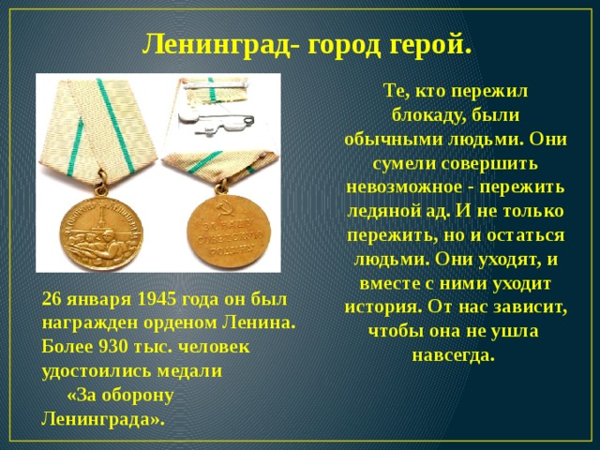

Slide 38


Slide 39
https://www.youtube.com/watch?v=f4DX3Kurif4 – Блокада Ленинграда.
https://www.youtube.com/watch?v=12RAiS2EjmY – Минута Молчания.
https://www.youtube.com/watch?v=HmWmxqKjOQU – Блокада Ленинграда. Голод.

